Slide 1
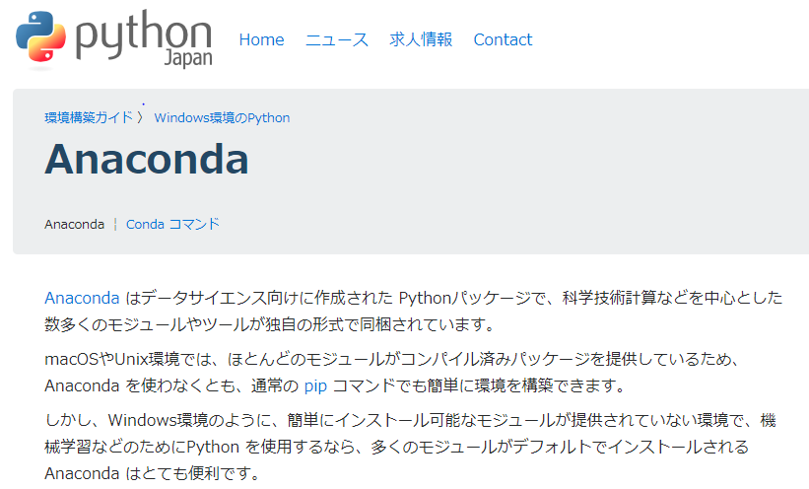
Pythonとライブラリを一括インストール

Slide 2
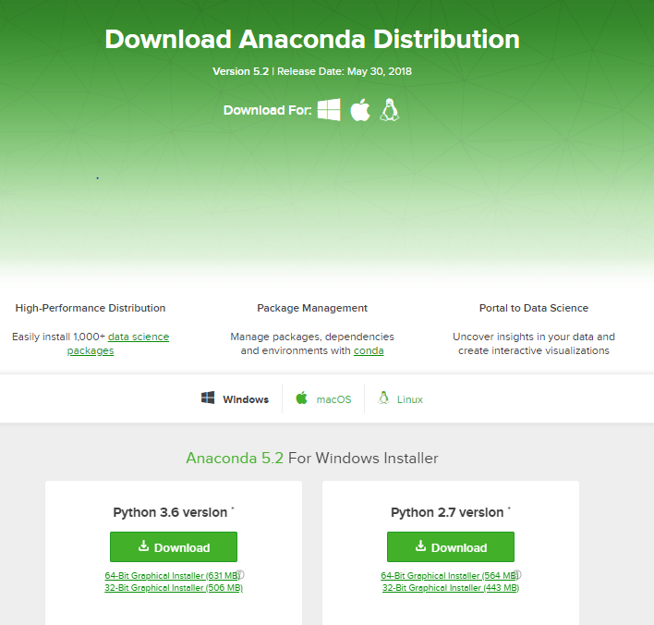
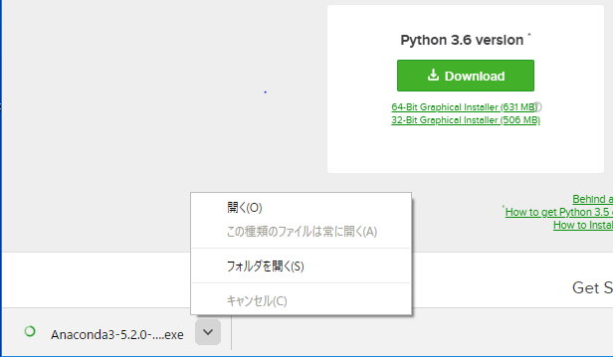

インストーラーを ダブルクリックしてAnacondaパッケージをインストール

Slide 3
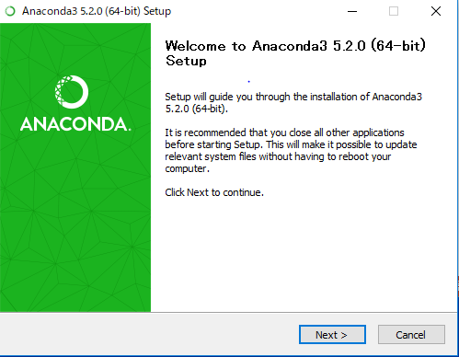
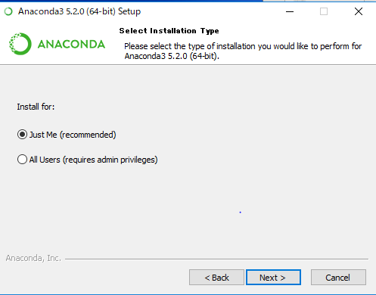
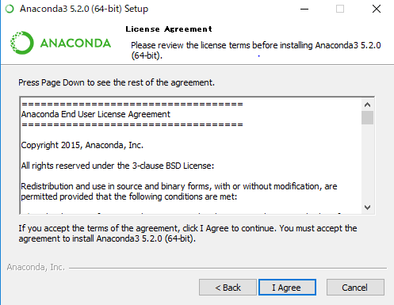
特にこだわりがなければ推奨設定のまま「次へ」

Slide 4
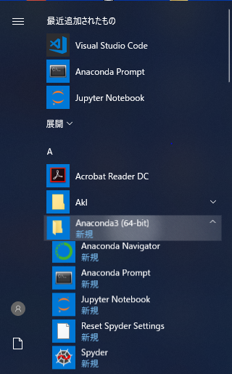
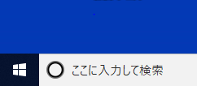
Jupyter-notebookの起動 (Windows)

Slide 5
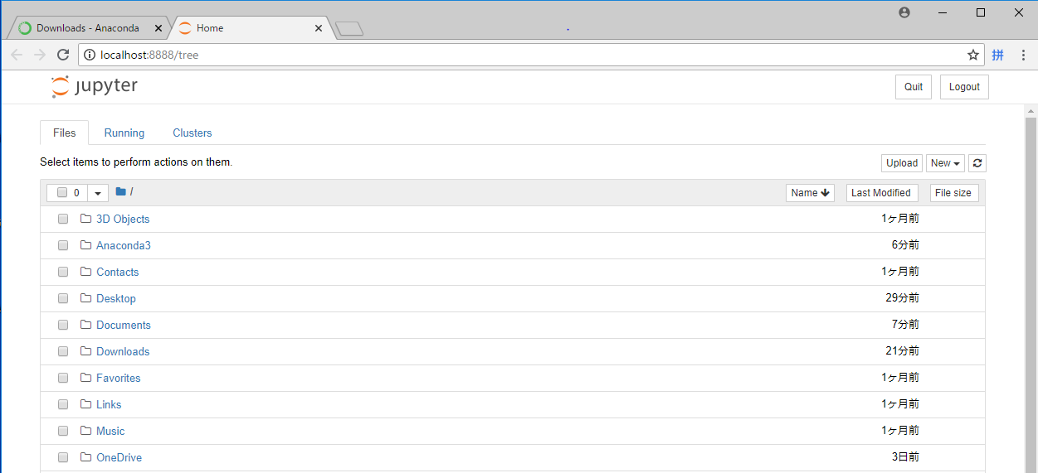
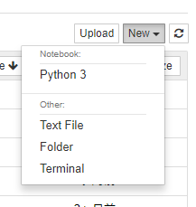
②pythonコードの 実行環境 (jupyter-notebook) を起動
①ダブルクリック．プログラムの保存先になる

Slide 6
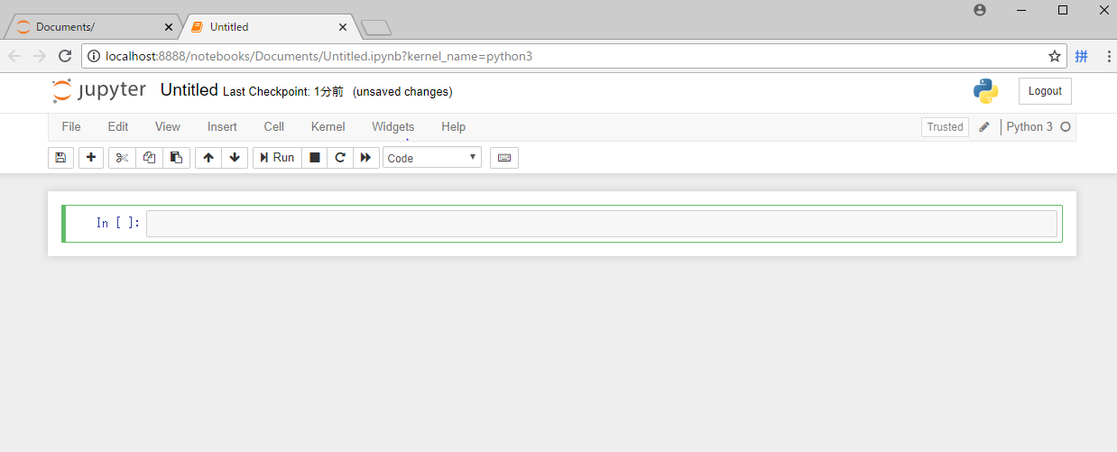
Let’s start coding

